Slide 1


Факультет вычислительной математики и кибернетики
МГУ имени М.В. Ломоносова
Программа профессиональной переподготовки «Разработчик компьютерных технологий»
Тема: «Решение задачи диаризации методами машинного обучения»
Синев Олег Сергеевич
Смирнов Илья Николаевич
Notes:
06.02.02 About VMK faculty
1
06.02.02 About VMK faculty
1
06.02.02 About VMK faculty
1

Slide 2
Постановка задачи
Цель работы – разработать алгоритм, автоматически распознающий количество собеседников в аудиозаписи или, иными словами, диаризацию (Speaker Diarization — SD, которая известна в англоязычной литературе, как “Who Spoke When”). На вход подается аудиофайл с диалогом нескольких человек, на выход выдается количество собеседников обнаруженных в аудиозаписи.

Slide 3
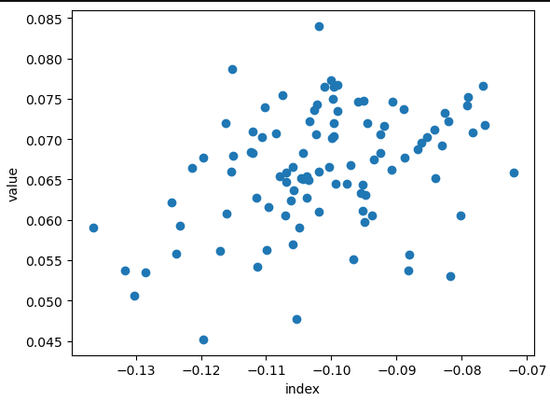
Постановка задачи
Для достижения цели были поставлены следующие задачи:
Удаление из аудиозаписи посторонних шумов и тишины.(librosa.effects.split, noisereduce)
Разбиение аудиозаписи на фреймы, выделение признаков каждого фрейма.(librosa.feature.mfcc)
Обучить модель Kmeans на наборе признаков с разным наборов кластеров.
Протестировать алгоритм на реальных данных.

Slide 4
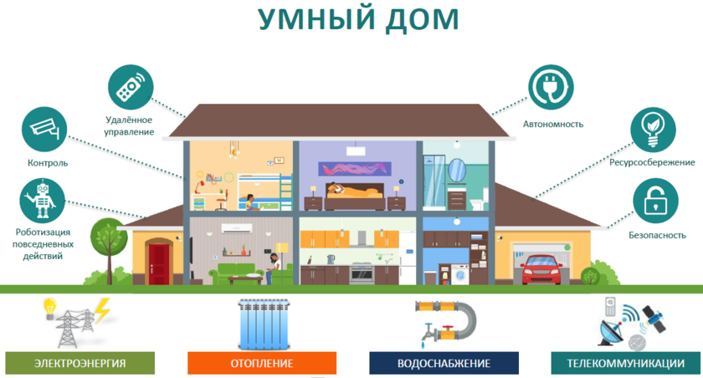
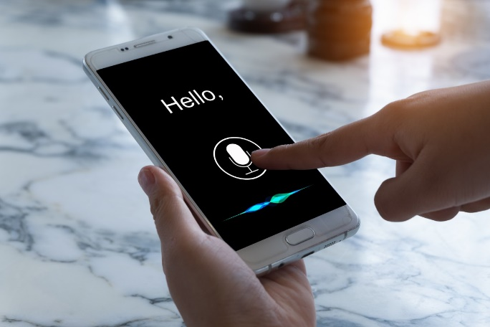
Актуальность задачи
Результаты данной работы востребованы в биометрическом поиске, голосовой верификации, разграничении прав доступа к информации, создании субтитров к видеозаписям, системах умного дома, криминалистике, в качестве помощи к системам распознавании речи и т.д.

Slide 5
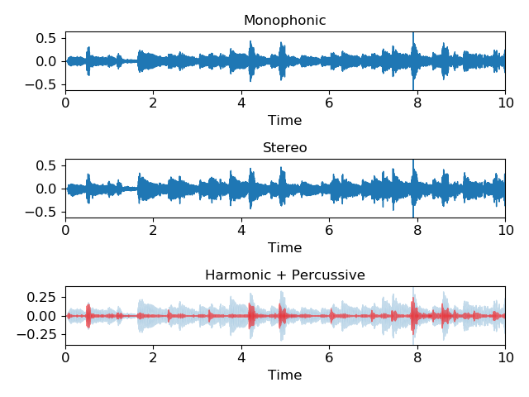
Подходы к реализации задачи
Что такое librosa? Librosa — это пакет Python для анализа музыки и аудио. Он предоставляет строительные блоки для создания структур, которые помогают получать информацию о музыке.

Slide 6

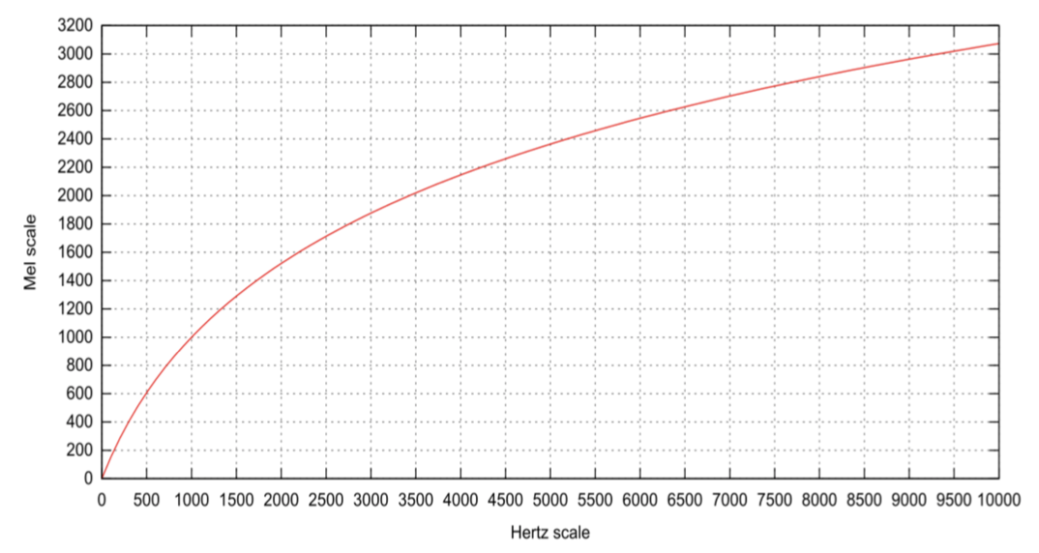
Подходы к реализации задачи
Librosa предоставляет возможности извлечение Мел - Кепстральных коэффициентов (MFCC) из аудиофайла. Шкала мел описывает отношение высоты чистого тона (мел) с фактической измеренной частотой (Гц).

Slide 7

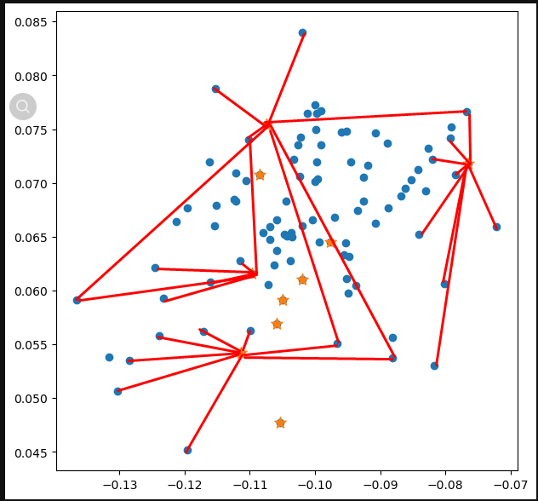

Постановка задачи
Алгоритм K-средних. Действие алгоритма таково, что он стремится минимизировать суммарное квадратичное отклонение точек кластеров от центров этих кластеров.

Slide 8
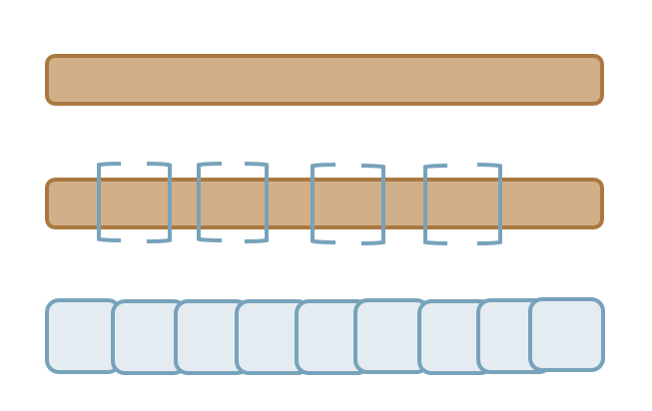
Исследование задачи
Первый этап - извлечение характеристик. Предварительно аудиофайл разделяется на фреймы фиксированной длины с небольшим наложением, далее из полученных фреймов получаем мел-кепстральные коэффициенты с помощью библиотеки Librosa.

Slide 9
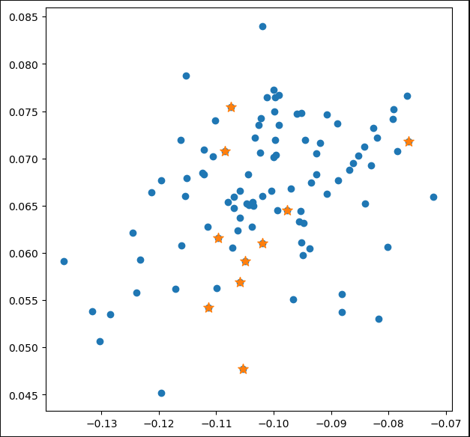
Исследование задачи
Следующим этапом, из полученных данных строим точки и выбираем случайным образом центройды, средствами matplotlib.plot.

Slide 10
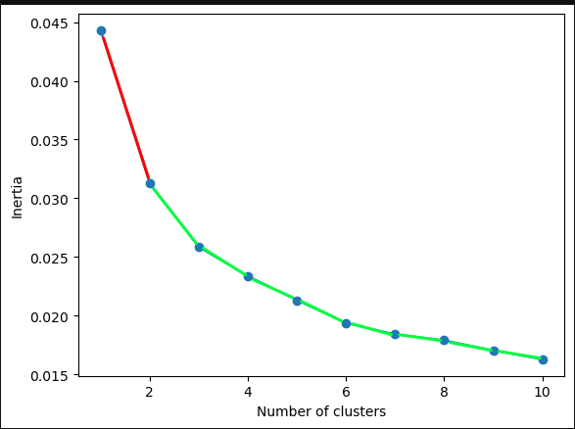

Исследование задачи
С помощью метода Локтя строим модель KMeans, с определением оптимального количества кластеров. Для ограничения среднеквадратичного расстояния между кластерами добавляем пороговое значение для алгоритма.

Slide 11
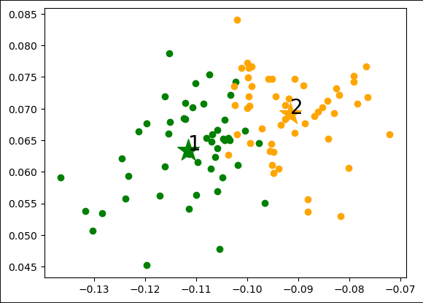
Исследование задачи
Кластеризуем набор признаков аудиозаписи на обученной модели Kmeans. В результате получаем количество кластеров равное количеству собеседников в аудиозаписи.

Slide 12
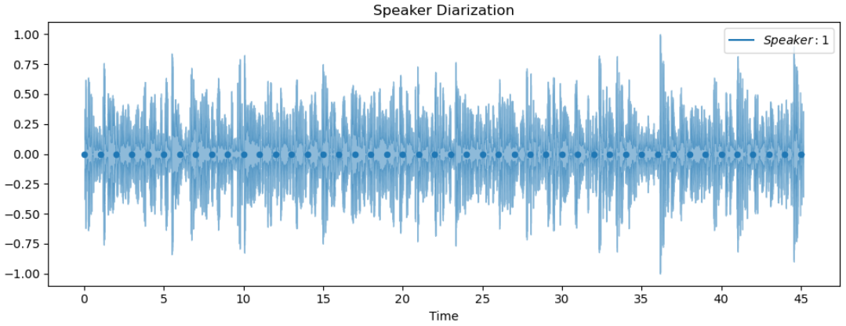
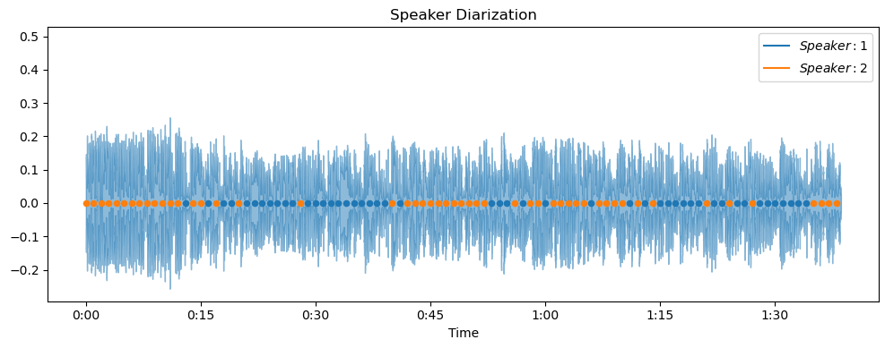
Результаты работы
Результат анализа одного диктора
Результат анализа двух дикторов

Slide 13
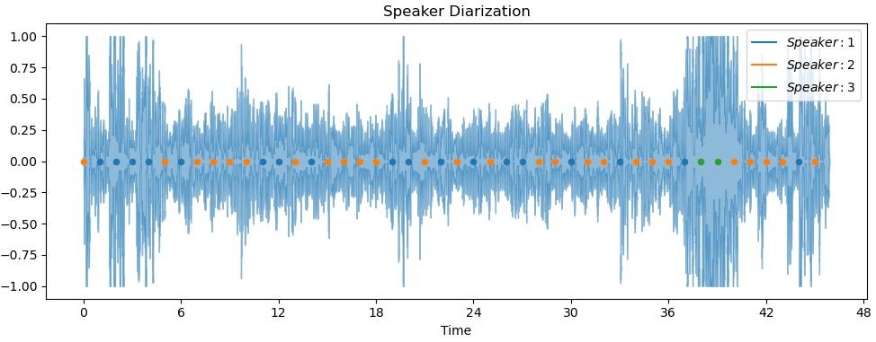
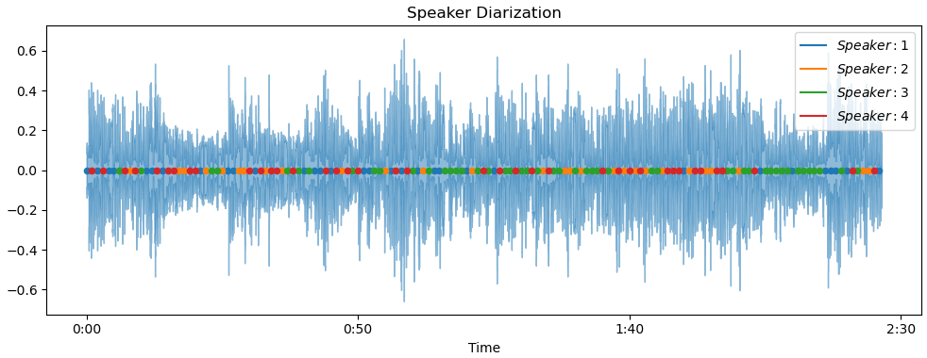
Результаты работы
Результат анализа трех дикторов
Результат анализа четырёх дикторов

Slide 14
Выводы
Недостаточность характеристик, дающая погрешность
Зависимость от параметров анализа данных: наложение, длительность сегментов, пороговых значений
Относительная несложность реализации задачи
Реализация актуальна вне зависимости от языка речи

